Slide 1

Amigos de Jesús y María
Grupo de Oración para Niños
Ciclo A-VII Domingo de Pascua
La Ascensión de Jesús al Cielo – Mateo 28, 19-20
www.fcpeace.org

Slide 2
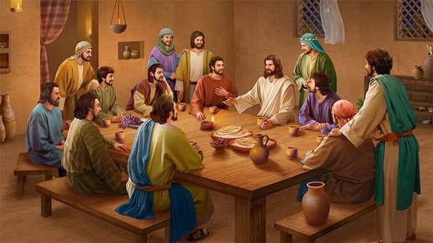
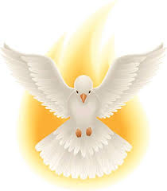
Primera Lectura:
(Hechos de los Apóstoles 1, 1-11)
Un día, estando con ellos a la mesa, les mandó: “No se alejen de Jerusalén. Aguarden aquí a que se cumpla la promesa de mi Padre, de la que ya les he hablado: Juan bautizó con agua; dentro de pocos días ustedes serán bautizados con el Espíritu Santo”. (Hechos 1, 4-5)

Slide 3
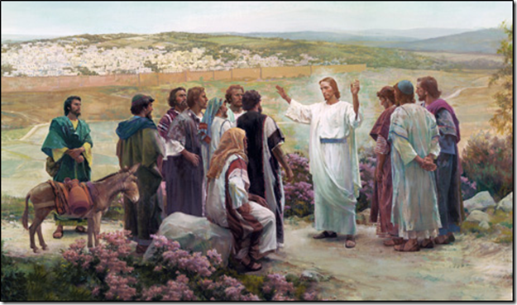
Evangelio de Mateo 28, 19-20 En aquel tiempo, los once discípulos se fueron a Galilea y subieron al monte en el que Jesús los había citado. Al ver a Jesús, se postraron, aunque algunos titubeaban. Entonces, Jesús se acercó a ellos y les dijo: .

Slide 4
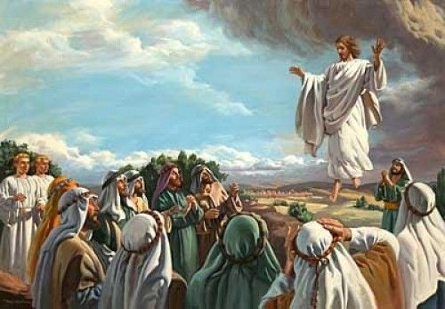
“Me ha sido dado todo poder en el cielo y en la tierra. Vayan, pues, y enseñen a todas las naciones, bautizándolas en el nombre del Padre y del Hijo y del Espíritu Santo, y enseñándolas a cumplir todo cuanto yo les he mandado; y sepan que yo estaré con ustedes todos los días, hasta el fin del mundo”.

Slide 5

REFLEXIÓN

Slide 6
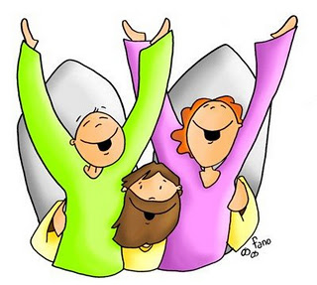
Jesús quiere que todo el mundo oiga lo que hizo Dios por ellos y manda a sus amigos a predicar el Evangelio a todos. ¿Qué significa Evangelio?
La Buena Noticia
o
La Buena Nueva

Slide 7
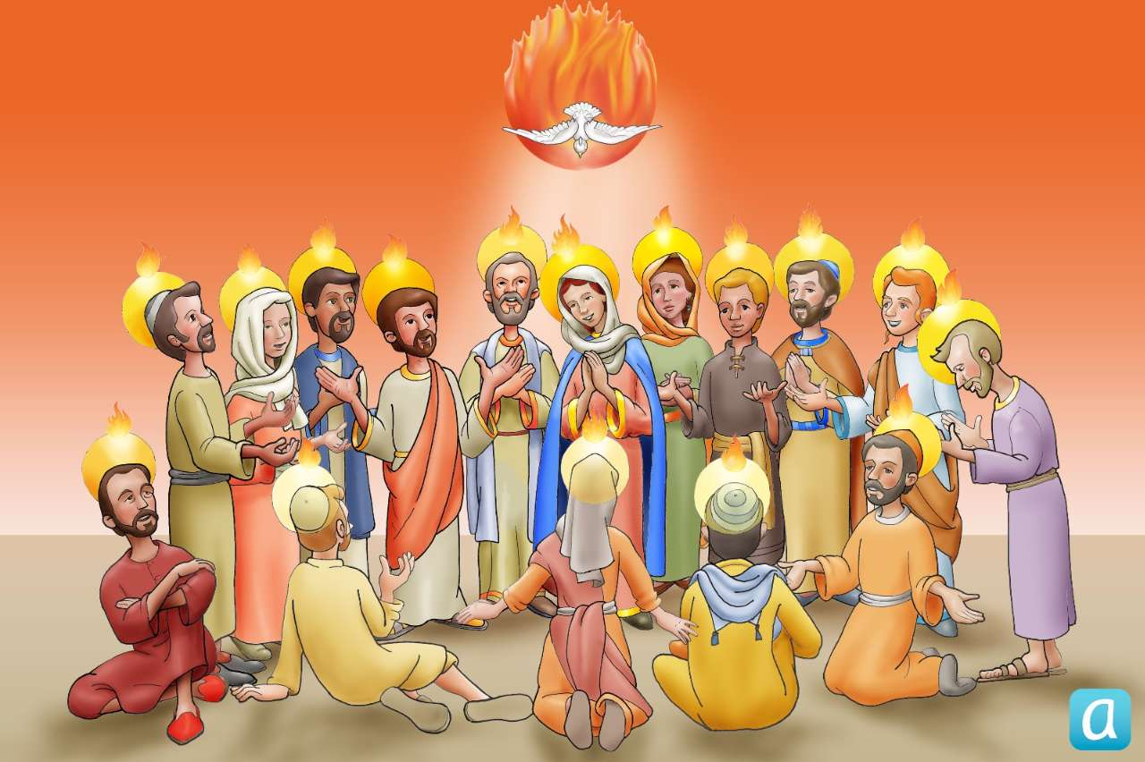
Jesús quiere que esperen la llegada del Espíritu Santo. ¿Por qué?
Jesús sabe que necesitan su ayuda, a través del Espíritu Santo,
para proclamar el Evangelio.

Slide 8
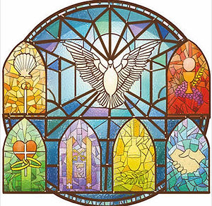

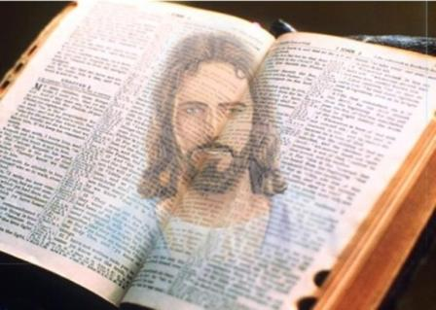
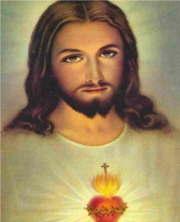

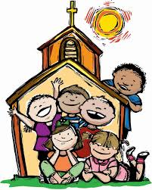
Después que Jesús subió al Cielo,
¿Cómo se quedó con ellos y con nosotros?
En las Escrituras
En los Sacramentos de la Santa Iglesia
En la Eucaristía, su Cuerpo y Sangre
En la comunidad de creyentes
En nuestro Corazón si lo invitamos

Slide 9
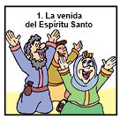
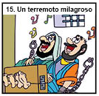
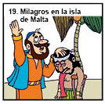
Jesús promete muchos milagros. ¿Por qué?
Los milagros ayuda que crean en su Evangelio.

Slide 10
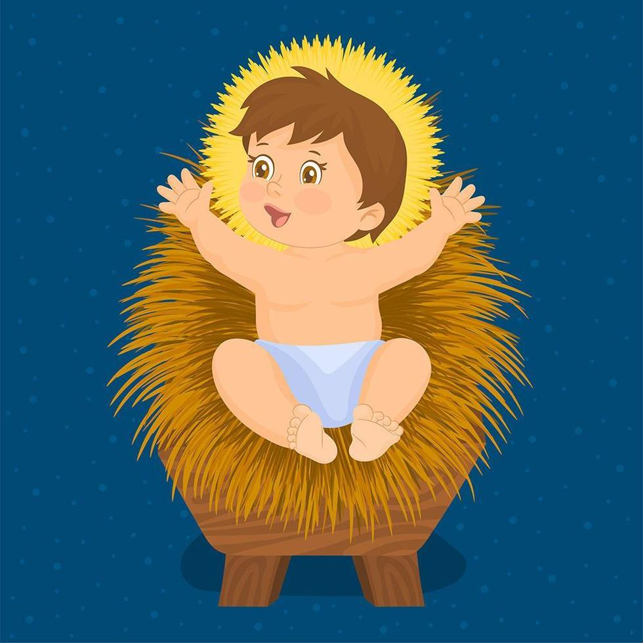
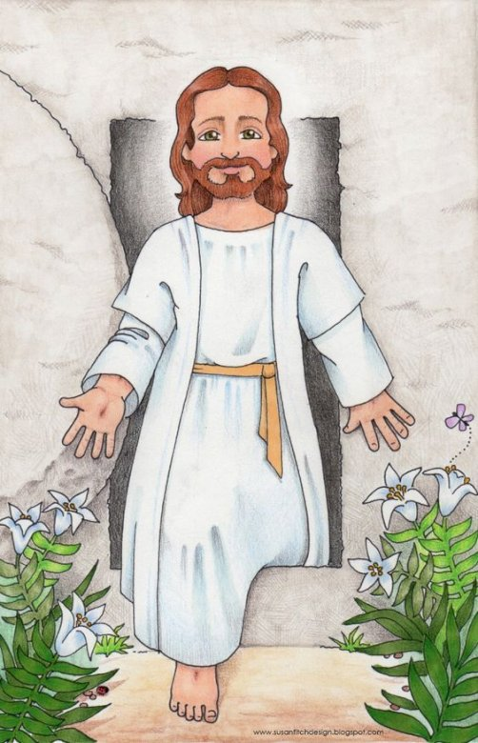
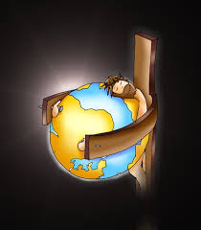
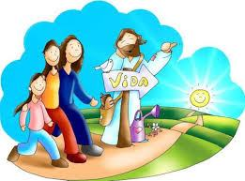
¿Cuál es el Evangelio o la Buena Noticia que Jesús quiere que todo el mundo sepa?
Por amarnos tanto, Dios se hizo hombre en su hijo Jesús…
Resucitó al tercer día victorioso sobre la muerte.
…para morir en la cruz y así perdonar nuestros pecados.
Vuelvan a Dios y entren a la Vida Eterna.

Slide 11
¿Cómo le vas a ayudar a Jesús a predicar la Buena Nueva?
¡JESUS NOS AMA!
Compartir.

Slide 12

Actividad

Slide 13
Pongan el Evangelio en el Orden Correcto.
3-Resucitó al tercer día victorioso sobre la muerte.
4-Vuelvan a Dios y entren a la Vida Eterna.
1-Por amarnos tanto, Dios se hizo hombre en su hijo Jesús…
2…para morir en la cruz y así perdonar nuestros pecados.

Slide 14
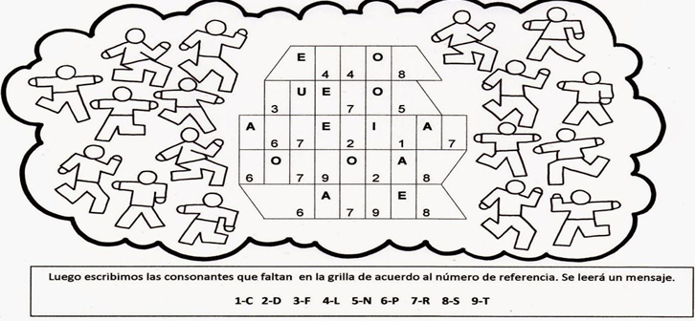
L
L
S
F
R
N
P
R
D
C
R
P
R
T
D
S
P
R
T
S

Slide 15
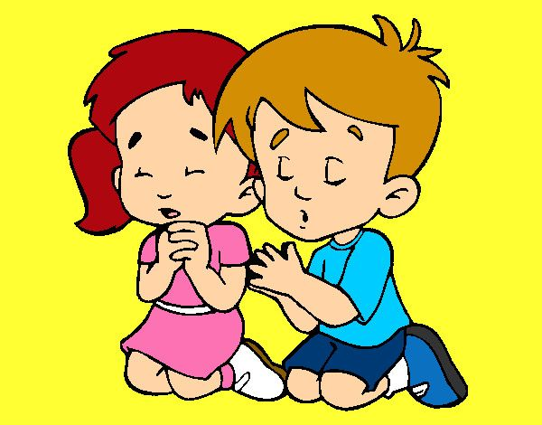
Jesús, tú nos envías a anunciar el amor de Dios y la salvación que viene de ti a todos. Danos tu luz y tu sabiduría para reconocer en cada momento del día la manera de cómo podemos ser tus testigos con nuestras acciones de honradez, justicia, amor y servicio a todos. Amen.
Oración

Slide 16
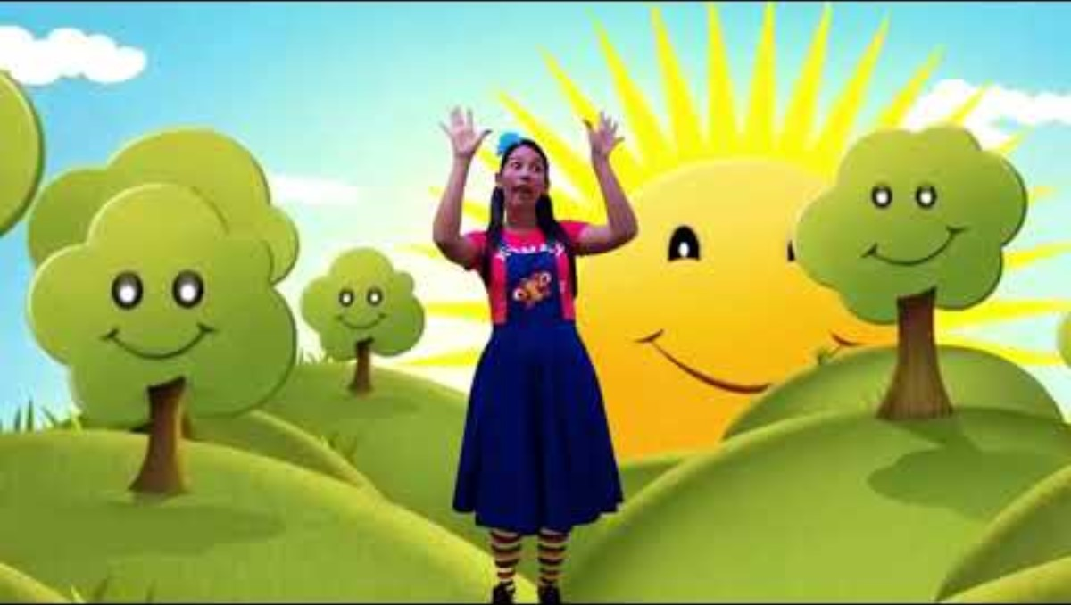
Canción: El Amor de Dios es Maravilloso (3-7 años)

Slide 17
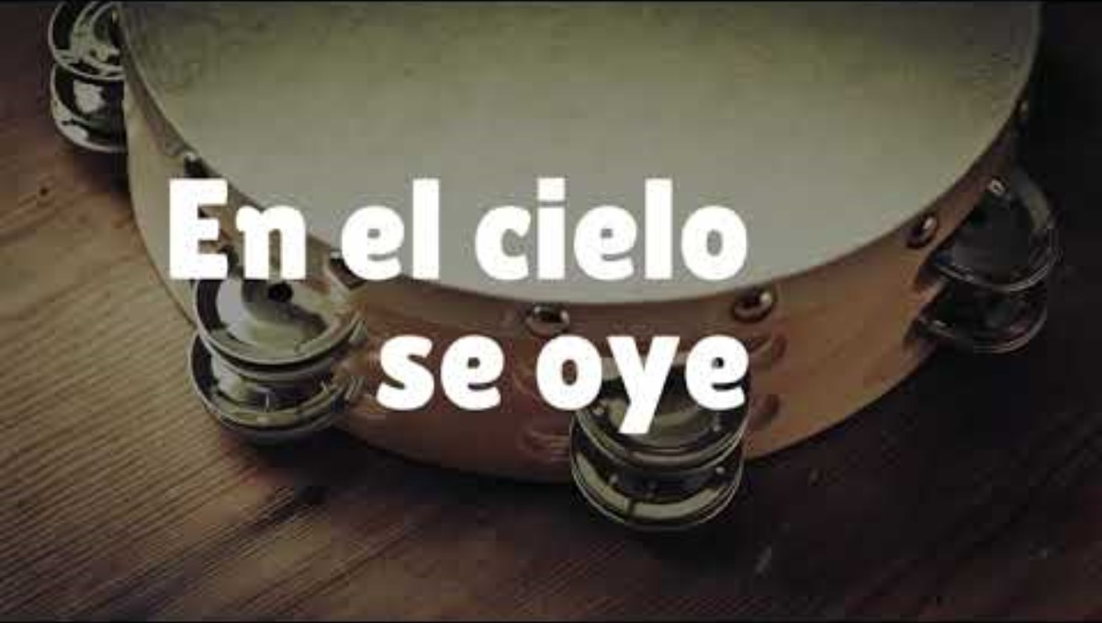
Canción: El Amor de Dios, https://youtu.be/hYBtCjoqemk?si=AdG_FjUNiKPJ4gM6 (8+ años)

